Slide 1
中兴捧月之Dijkstra派
团队：华科电信SDNLab
成员：李烈超
身份证号：429004199202021735
学校：华中科技大学
院系：电子信息与通信学院2015级研究生

Slide 2



解题思路
寻路问题中禁止经过某些边的约束条件：
通过将这条边的权值设为很大值，来解决问题。例如有e条边，其中最大权值为 ，则可将禁止经过的边i的权值设置为
寻路问题中必经某些边的约束条件：
通过将这条边的权值设为很小值，来解决问题。可将必经边j的权值设置为
那么，原问题转化为过必经结点的最短路径问题。
此问题解决思路参考了论文：
[1] 姚博, 冯宏伟, 高原, 马佳丽, 冯筠, . 过必经节点集的动态剪枝搜索算法[J/OL]
寻路过程中控制好结点个数不超过9。

Slide 3
输入输出描述
输入位于文件topo.csv和demand.csv。
topo.csv文件中内容说明：
以邻接矩阵的形式存放拓扑图，其中第i行第j个数字含义为，编号为i的结点到编号为j的结点的距离。
demand.csv文件中内容说明：
第一行存放起始结点，节点间以逗号隔开。
第二行存放必经结点，节点间以逗号隔开。
第三行存放必经边，边的头结点与尾节点之间用“-”隔开，边与边之间用逗号隔开。
第四行存放禁止经过的边，边的头结点与尾节点之间用“-”隔开，边与边之间用逗号隔开。
输出内容在result.txt

Slide 4
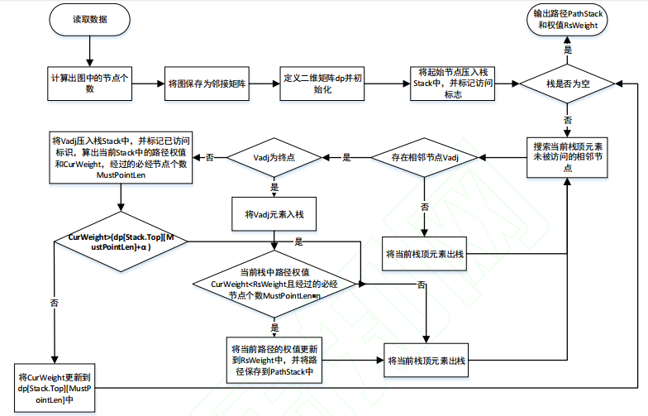
算法描述
本算法主要参考了论文第二页中论文中的寻路算法。
流程基本如下：

Slide 5
算法解释
算法中主要采用了深度搜索+剪枝，来实现过必经结点的最短路径选取。
该方法首先构建一个二维矩dp来保存当前路径的权值和，每次搜索下一个节点时，首先判断当前栈中路径的权值和是否大于矩阵中的权值，如果大于矩阵中的权值，则停止搜索，直接退栈搜索其他节点；否则，将当前路径的权值更新到dp矩阵中。
每次向存储路径的堆栈中压入和弹出结点时，要更新路径的深度参数deepth，当前路径的权值参数curWeight，要判断压入和弹出的结点是否为所要求的必经结点，来更新路径中必经结点数量。另外每弹出一个结点时，要将与这个结点相连的结点标位未访问。
当路径中必经节点数量等于所要求必经结点数量，路径深度不超过8，且下一个节点为终点时，与已有的最短路径权值比较，如果小于前面已经获得的最短路径，则保存当前路径，并更新最短路径权值为当前路径权值。
因为必经边的权值非常小，禁止经过边的权值非常大，所以经过必经边且满足经过指定结点的路径必定会被保存下来，经过禁止经过的边且满足经过指定结点的路径必定会被舍弃。

Slide 6
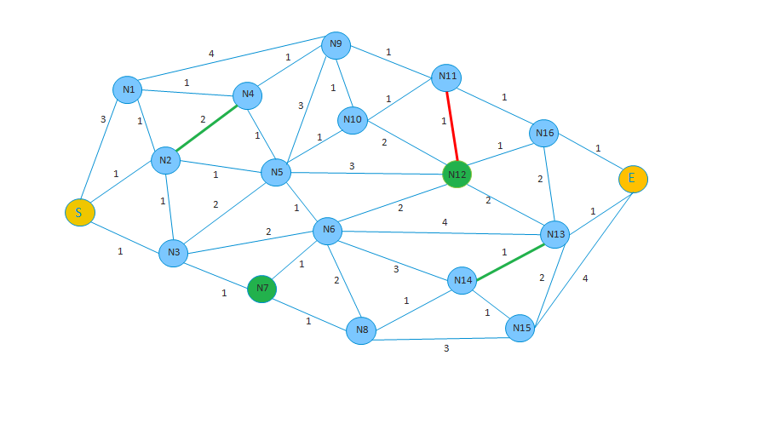
结果分析
本次测试采用了题目中给定的拓扑图
测试1：
使用的约束条件为
起止点：0,17
必经结点：7,13
必经边：6-14,13-14
禁止经过边：11-12
测试结果为
search path success
the required path is : 0-3-7-6-14-13-17

Slide 7
结果分析
测试2：
使用的约束条件为
起止点：0,17
必经结点：3,16
必经边：5-10,9-11
禁止经过边：11-12
测试结果为
search path success
the required path is : 0-3-2-5-10-9-11-16-17
测试3：
使用的约束条件为
起止点：0,17
必经结点：4,10
必经边：1-9,3-6
禁止经过边：11-12
测试结果为
no such path available
测试结果说明：
虽然没有测试所有情况，但是通过几个测试结果表明，算法基本能够实现
在给定的约束条件下找到最短路径。

